Slide 1

二维几何变换
计算机图形学

Slide 2
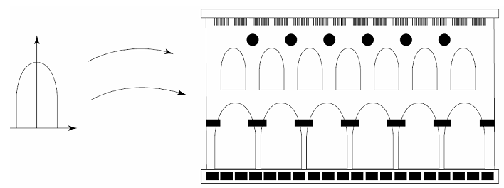
问题提出
组合场景
Notes:
利用Maya来引出内容

Slide 3
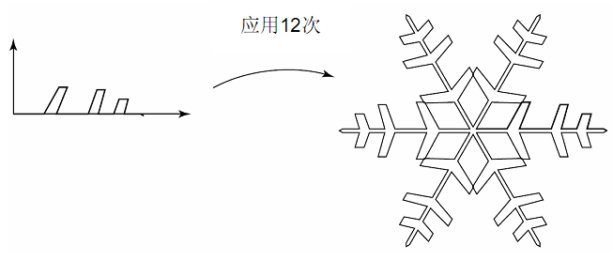
问题提出
雪花的构造

Slide 4

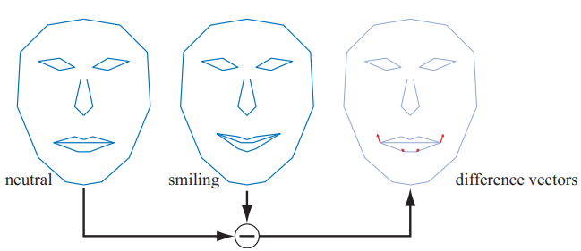
问题提出
计算机动画
变换

Slide 5
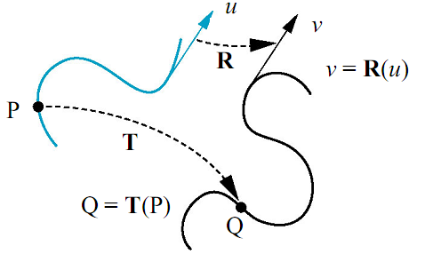
一般变换
变换：把点映射到其它点，把向量映射到其它向量
Notes:
变换

Slide 6

二维几何变换
基本变换
平移
旋转
放缩
错切
对称
复合变换
Notes:
利用Maya来介绍

Slide 7
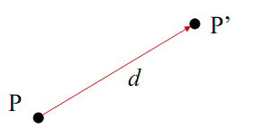
平移
把一个点移到新的位置
平移由一个向量d确定
两个自由度：dx, dy
P’= P + d

Slide 8
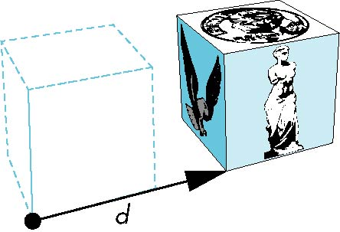

对象平移
把一个对象上的所有点沿同一向量平移
对象
平移后的对象

Slide 9
平移变换
平移变换:将p点从一个坐标位置移到另一个坐标位置的过程.
新点坐标？

Slide 10
平移变换
向量表示：
Notes:
公式板书效果较好

Slide 11
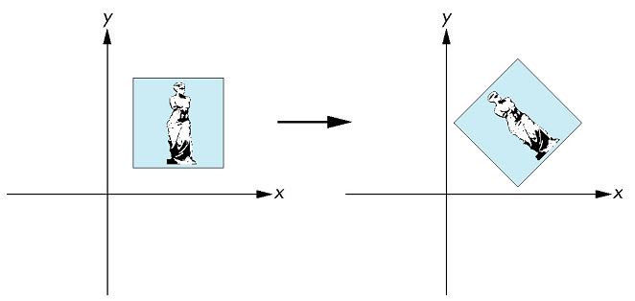
旋转变换

Slide 12
将p点绕坐标原点转动某个角度（逆时针为正，顺时针为负）得到新的点p’的过程
旋转变换

Slide 13
旋转变换
向量表示：
Notes:
公式板书效果较好

Slide 14
旋转变换
向量表示：
平移旋转能否统一形式？

Slide 15
齐次坐标
1. 平移变换：
t_{x}，t_{y}称为平移参数
Notes:
板书思路： 先把矩阵表示的[x’ y’]=T [x y]表示出来，然后对照左边第一个花括号的表达式来估计T的系数， 因此T的第一行元素为1， 0 和另外一个元素，不然对不上，因此[x’ y’]和 [x y]必须补充一个元素，而补1是最简单的，最终可以得到其次矩阵表达式
齐次坐标是用N+1个数来表示N维坐标的一种方式

Slide 16
齐次坐标
2. 旋转变换：
逆时针旋转θ角
齐次坐标
Notes:
齐次坐标是用N+1个数来表示N维坐标的一种方式

Slide 17
齐次坐标
齐次坐标表示法：由n+1维向量表示一个n维向量
如:n维向量(P1,P2, … ,Pn)表示为（hP1,hP2,☹hPn,h），其中h称为哑坐标。
普通坐标与齐次坐标的关系为“一对多”
由普通坐标×h→齐次坐标
由齐次坐标÷h→普通坐标
如:普通坐标（2,3）→齐次坐标 (4,6,2), (6,9,3)
当h=1时产生的齐次坐标称为“规格化坐标”，因为前n个坐标就是普通坐标系下的n维坐标。
齐次坐标的作用

Slide 18
齐次坐标
几何意义？
齐次坐标是所有计算机图形系统的关键
将各种变换用阶数统一的矩阵来表示
提供了用矩阵运算把二维、三维甚至高维空间上的一个点从一个坐标系变换到另一坐标系的有效方法
便于变换合成, 以利于硬件实现

Slide 19
齐次坐标
齐次坐标
(x,y)点对应的齐次坐标为
（x,y）对应的齐次坐标构成了三维空间的一条直线
Notes:
齐次坐标为三维空间的一条直线 。随着h的变化

Slide 20
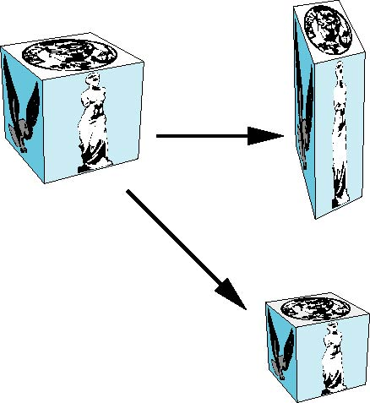
放缩变换
沿每个坐标轴伸展或收缩(原点为不动点）

Slide 21
对p点相对于坐标原点沿x方向放缩S_{x}倍，沿y方向放缩S_{y}倍。其中S_{x}和S_{y}称为比例系数。
放缩变换

Slide 22
错切变换
用于产生弹性物体的变形处理。在游戏中用它扭曲整个场景,产生虚幻效果.

Slide 23
错切变换
(1)沿x方向错切
每一点的y坐标不变,x坐标平移一个关于y坐标的线性量.

Slide 24
错切变换
(2)沿y方向错切
每一点的x坐标不变,y坐标平移一个x坐标的线性量.

Slide 25
对称变换
关于某条线对称/镜像
变换方程？
Notes:
方程？

Slide 26
仿射变换
平移、缩放、旋转、错切等变换均是二维仿射变换的特例
仿射变换：保线性，保比例
Notes:
对称变换
保线性：变换前在一条线上的点依然在一条线上
保比例：一条直线上的三个点构成的线段长度，在变化前后的距离比值不变

Slide 27
二维几何变换
基本变换
平移
旋转
放缩
错切
复合变换
坐标系变换
Notes:
利用Maya来介绍

Slide 28
复合变换
基本变换
任何一复杂的几何变换都可以看作基本几何变换的组合形式。
复合变换具有形式：

Slide 29
复合变换
1. 二维复合平移
两个连续平移是加性的

Slide 30
复合变换
2. 二维复合比例
连续放缩变换是相乘的
3. 二维复合旋转
连续旋转变换是相加的
Notes:
均匀放缩和旋转变换可交换

Slide 31
4. 相对任一参考点的二维几何变换
复合变换
思路？
例. 点P相对点O’的旋转变换
(1) 将O’平移至O点（P点）
(2) 对原点O进行几何变换
(3) 将O点反平移回O‘点
Notes:
变换过程为： (1) 将O’平移至O点
(2) 对原点O进行几何变换
(3) 将O点反平移回O‘点

Slide 32
5. 相对任意方向的二维几何变换
复合变换
例. 相对直线l的对称变换
(1) 旋转直线与特殊对称轴重合
(2) 针对对称轴进行二维几何变换；
(3) 反向旋转
Notes:
相对任意方向作二维几何变换，其变换的过程是：
(1) 旋转变换
(2) 针对坐标轴进行二维几何变换；
(3) 反向旋转

Slide 33
复合变换
例. 将正方形ABCO各点沿图6-8所示的(0,0)→(1,1)方向进行拉伸，结果为如图所示的，写出其变换矩阵和变换过程。

Slide 34
复合变换
Example:
第2步变换时，是错切还是放大?
（1）
（2）
（3）
Notes:
第2步变换时，是错切还是放大?
放大。根据C’B=sqrt(2)/2得出

Slide 35
坐标系变换
问题：已知p点在xoy坐标系下坐标为 ，O’(x₀,y₀), θ
求P点在新坐标系x’o’y’下的坐标
学习观察变换时再介绍

Slide 36
二维几何变换总结
基本变换
向量表示法
齐次坐标
复合变换
向基本变换转化思想
Notes:
利用Maya来介绍

